Slide 1
Sesión 7 y 8 Casos de Uso
Unidad 3
Modelado del comportamiento dinámico del sistema
Mg. Gustavo G. Delgado Ugarte

Slide 2
Diagramas de Casos de Uso
Los diagramas de casos de uso capturan el comportamiento de un sistema, subsistema o clase, tal como se muestra a un usuario exterior
Reparte la funcionalidad del sistema en transacciones significativas para los actores (usuarios ideales del sistema), llamadas casos de uso

Slide 3
Diagramas de Casos de Uso
Un caso de uso describe una interacción con los actores como secuencia de mensajes entre el sistema y uno o más actores
Los actores incluyen seres humanos, sistemas informáticos (software), procesos, hardware
Ej. Aplicación telefónica de venta por catálogo

Slide 4
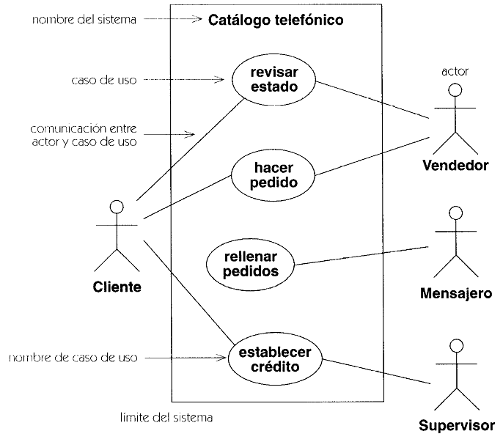
Diagramas de Casos de Uso

Slide 5
Actor
Es una idealización de
Una persona externa (Rol)
Un proceso
Una cosa
que interactúa con el sistema, subsistema o clase
Caracteriza las interacciones que los usuarios exteriores pueden tener con el sistema

Slide 6
Actor
Un usuario puede estar ligado a múltiples actores
Diferentes usuarios pueden estar ligados al mismo actor
Cada actor participa en uno o más casos de uso
Interactúa con el caso de uso intercambiando mensajes

Slide 7
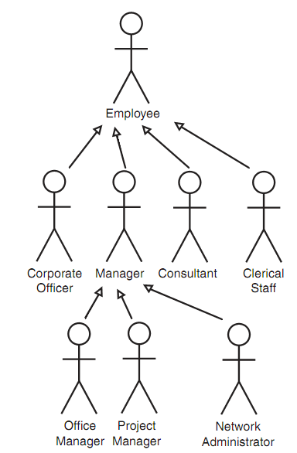
Actor
Los actores pueden ser definidos en jerarquías de generalización, en las cuales una descripción abstracta del actor es compartida y aumentada por una o más descripciones específicas del actor

Slide 8
Actor
Un actor puede ser
Un ser humano (Rol)
Otro sistema informático (Software)
Cierto proceso ejecutable (Software o Hardware)

Slide 9
Caso de Uso
Es una unidad coherente de funcionalidad, externamente visible, proporcionada por una unidad del sistema y expresada por una secuencia de mensajes intercambiados por la unidad del sistema y uno o más actores
El propósito es definir una pieza de comportamiento coherente, sin revelar la estructura interna del sistema
El qué pero no el cómo

Slide 10
Caso de Uso
La definición del caso de uso incluye todo el comportamiento
Líneas principales (comportamiento normal)
Variaciones sobre el comportamiento normal y Condiciones excepcionales junto con la respuesta deseada
La ejecución de cada caso de uso es independiente de las demás

Slide 11
Caso de Uso
La dinámica de un caso de uso se puede especificar por
Diagramas de estado
Diagramas de secuencia
Diagramas de colaboración
Descripciones informales de texto
Un caso de uso puede participar en varias relaciones

Slide 12
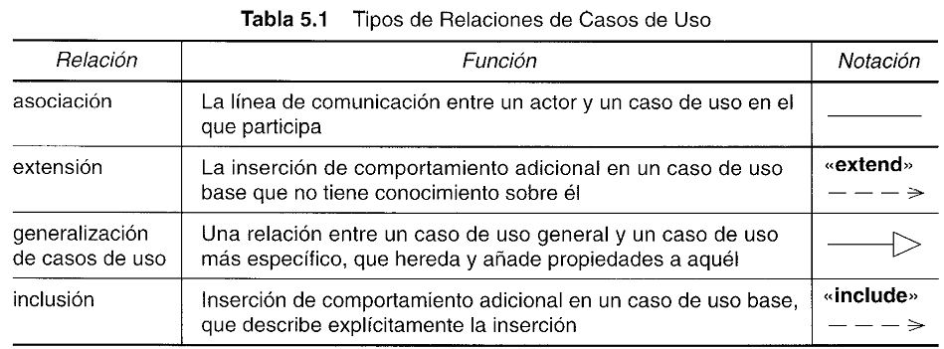
Relaciones

Slide 13
Relación de Inclusión
Un caso de uso puede incorporar el comportamiento de otros casos de uso como fragmentos de su propio comportamiento
La relación de inclusión (<<include>>) es usada para integrar un caso de uso dentro de otro, convirtiéndose en parte lógica de ese caso de uso

Slide 14
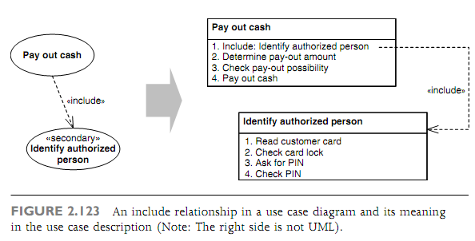
Relación de Inclusión

Slide 15
Relación de Extensión
Un caso de uso se puede también definir como una extensión incremental de un caso de uso base
La relación Extensión (<<extend>>) es utilizada para expresar que un caso de uso será extendido por otro caso de uso en ciertas circunstancias y en cierto punto; el cuál es llamado el punto de extensión

Slide 16
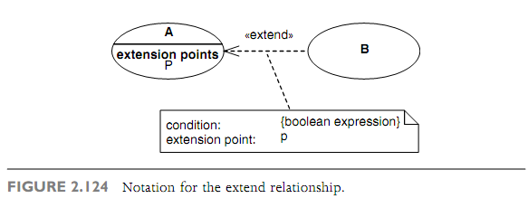
Relación de Extensión

Slide 17
Relación de Generalización
Un caso de uso también se puede especializar en uno o más casos de uso hijos (generalización de casos de uso)
Cualquier caso de uso hijo se puede utilizar en una situación en la cual se espera al caso de uso padre

Slide 18
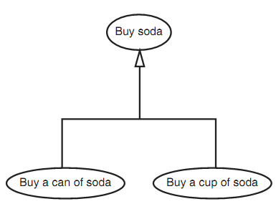
Relación de Generalización

Slide 19
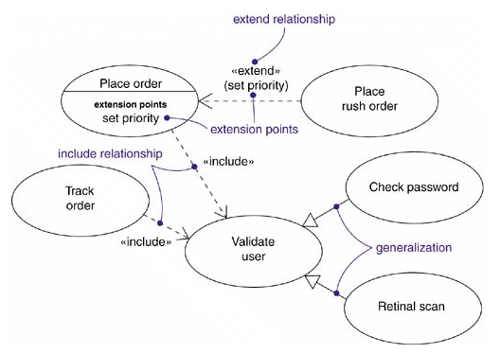
Inclusión, extensión y generalización

Slide 20
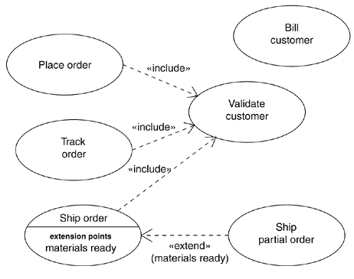
Inclusión, extensión y generalización

Slide 21
Práctica dirigida “La máquina de gaseosas”

Slide 22
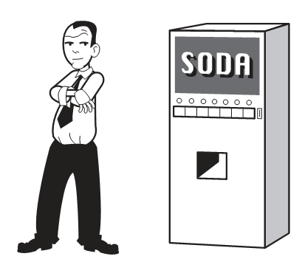
Comprar Gaseosa

Slide 23
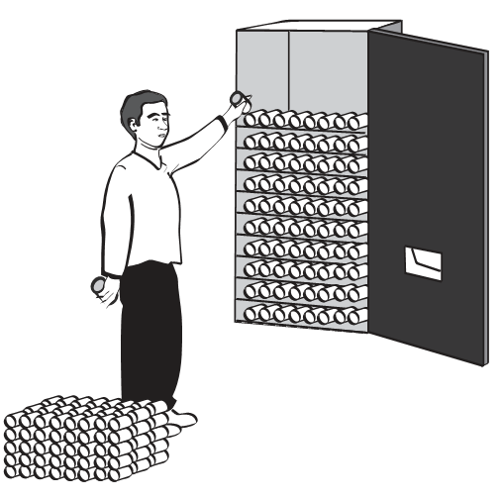
Reaprovisionar gaseosas

Slide 24
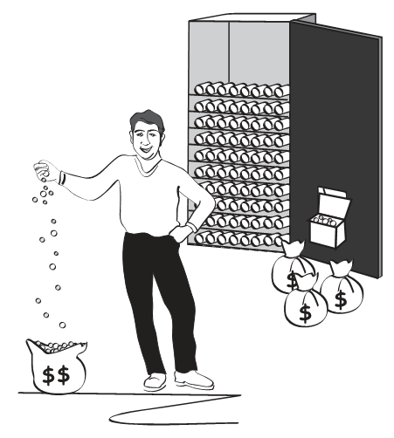
Recoger dinero

Slide 25
Elementos del Modelo
Actores
Cliente
Reponedor
Recaudador
Casos de Uso
Comprar Gaseosa
Reaprovisionar Gaseosas
Recoger dinero

Slide 26
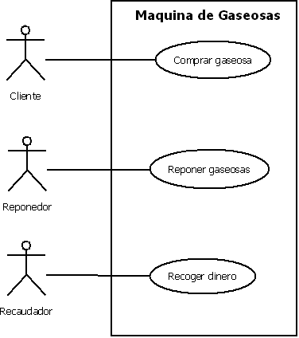

Slide 27
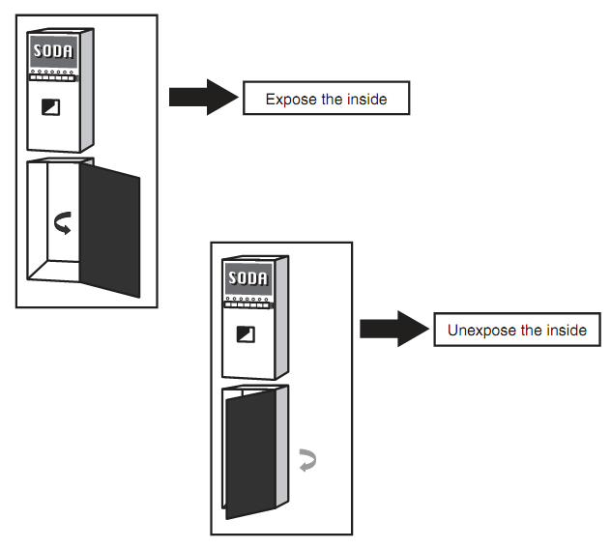
Inclusión

Slide 28
